Slide 1
基於FHIR標準之
生理與健康紀錄系統
醫資3 林育丞
醫資3 王成允
醫資3 周芷安
指導老師:蕭嘉宏

Slide 2
現行狀況:
各家廠商儀器檢測產生的資料規格不一致。
資料因規格不一致，資料的整合困難。
護理人員要花很多時間去填寫紙本資料
Notes:
口頭:
例如:表單
雖然量的東西都很單純 但定義很不明確，像是表單上面的這些測量單位，不是每一家醫院的單位都相同，因為機器產生的不一樣。

Slide 3
慈濟醫院睡眠中心現行狀況
合作技師:朱家隆

Slide 4
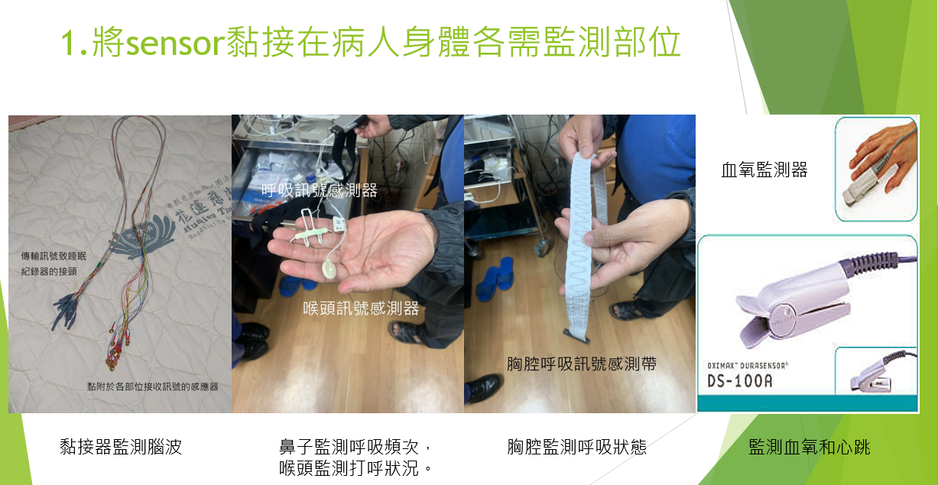
訊號蒐集及診斷流程
Notes:
4.5.6概述

Slide 5
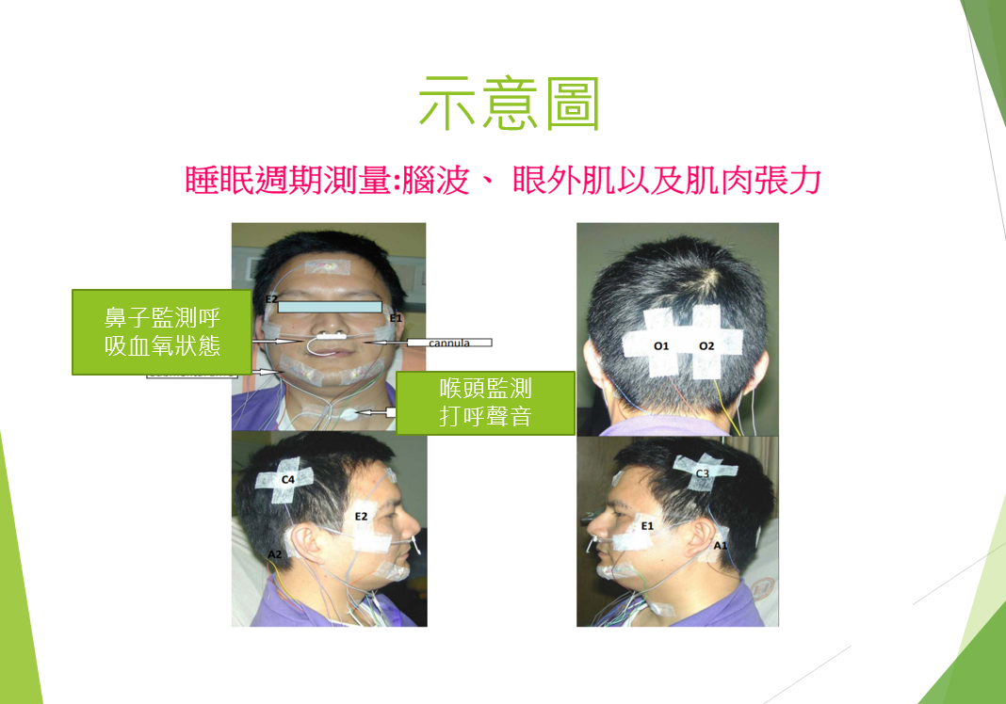

Slide 6
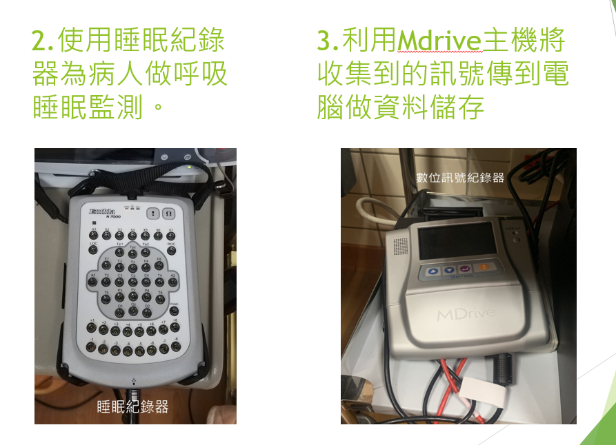

Slide 7
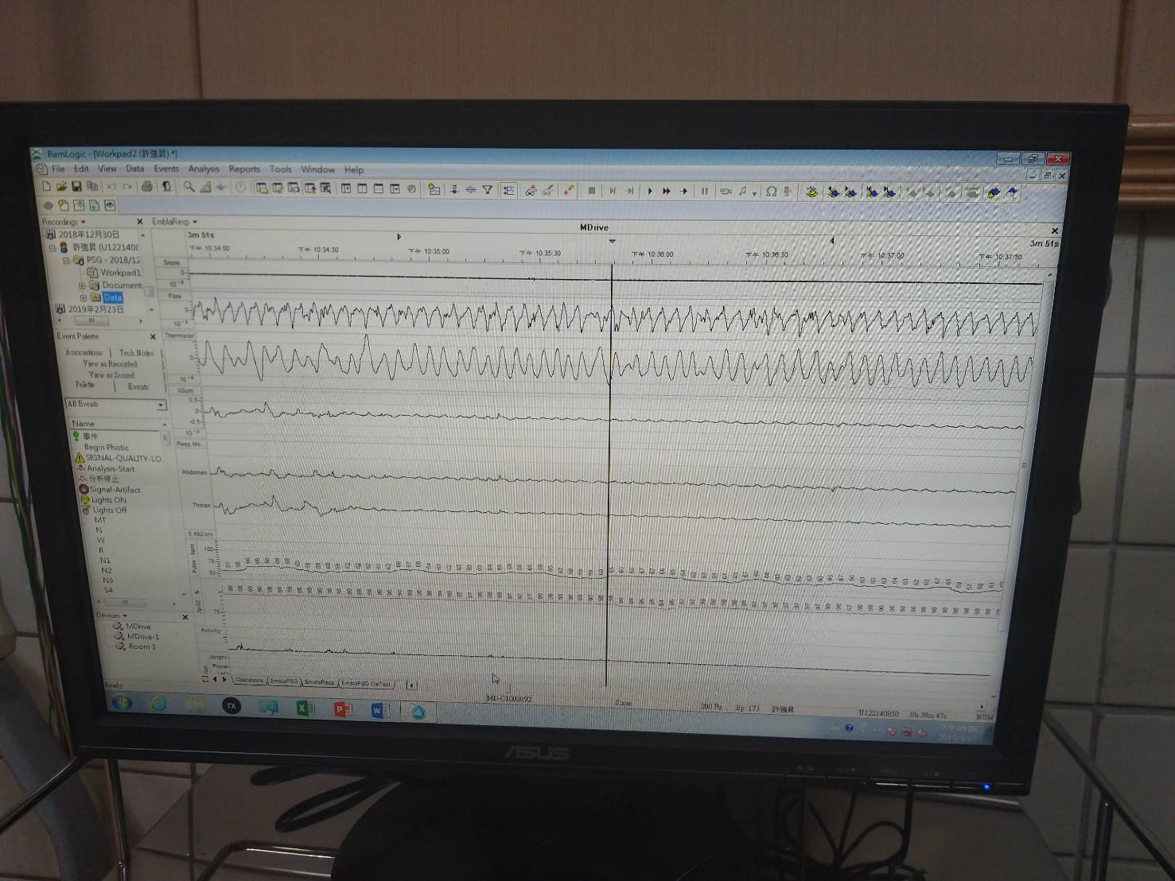
4.數位訊號紀錄器將睡眠訊號傳入電腦會呈現各部位訊號的折線圖
Notes:
目前儀器產生的數據
#稍微描述數據內容

Slide 8
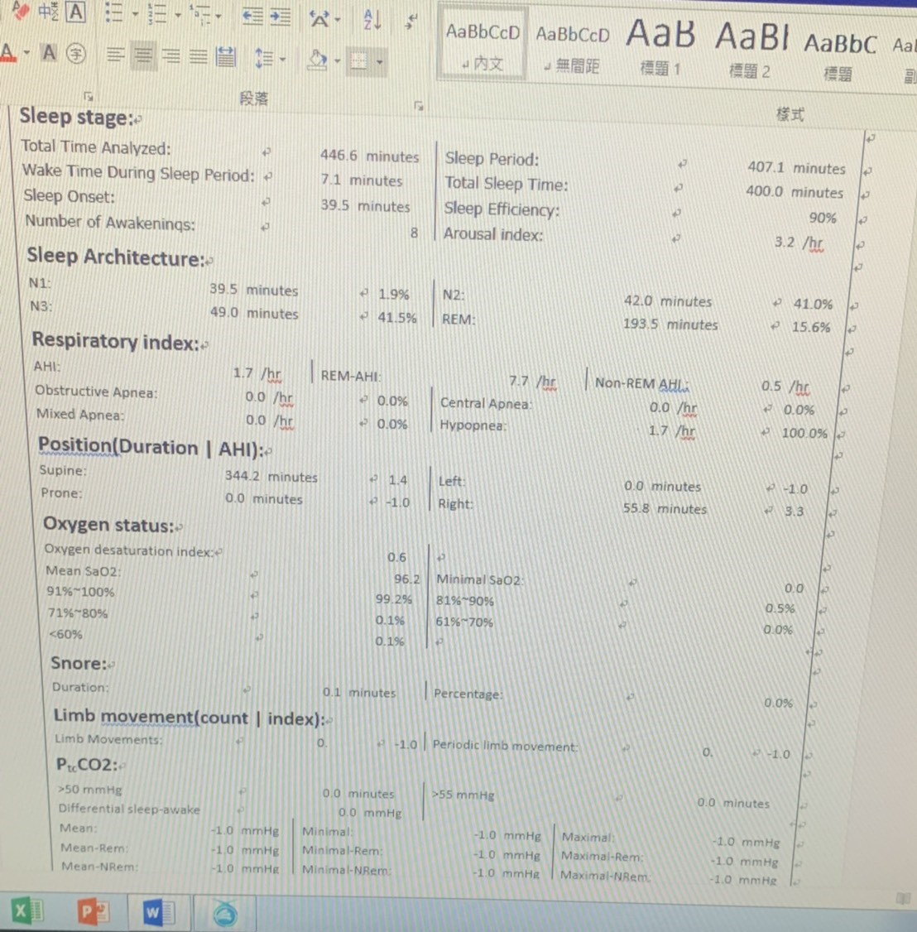
5.系統會將各部位數據轉換成文字檔供醫生作觀看
Notes:
只有儀器專屬系統才可看到的資料
醫生希望可以在醫院的看診系統看到病患檢測資料
描述內容有甚麼

Slide 9
現行系統問題:
資料暫存在儀器電腦，並沒有連接醫院雲端。
醫生無法直接在醫院看診系統中看到病患檢測資料。
醫生查看病患資料只能使用隨身碟作資料檔案存取，十分不便。
只能看到統計後的報告，無法在診間檢視波形資料。
儀器檢測單位沒有統一。

Slide 10
計畫目的:
將不同的生理訊號轉成標準格式(FHIR)，上傳到FHIR Server(資料傳輸)。
標準化的重要性，有利於健康照護系統整合運用
Notes:
口頭:
標準化的重要性（市面上許多具備感測器的Sensor所產生訊號的數據型式和傳輸格式仍然大不相同，同一檢測資料在數據呈現上會因格式、單位不同而有所誤差。)

Slide 11
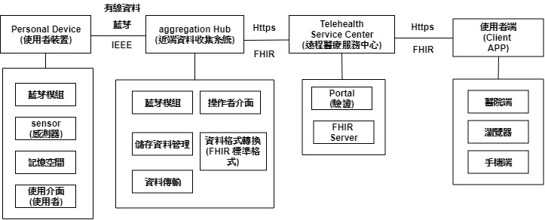
系統架構:
此圖資料參考賴盈如論文
Notes:
系統流程
解決前面甚麼問題，跟前面有甚麼關聯
聚合中心改成近端資料收集系統

Slide 12
初步開發程式

Slide 13
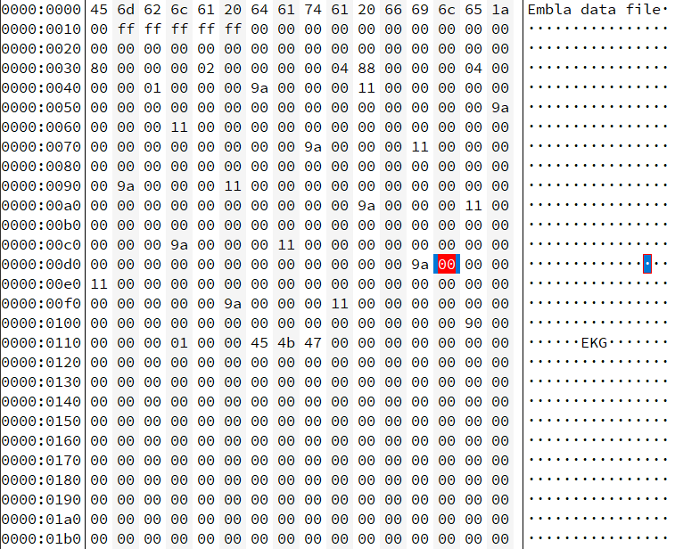
EBM 資料內容
檔案副檔名EBM是一種由Embla(處理生理訊號的公司)產生 的資料格式
包含胸腔呼吸頻率，心電圖，心率，鼾聲，血氧飽和度，etc.
每一個EBM的檔案當中包含日期、時間、取樣頻率、個人資料、偵測到的數值等等。
(EBM-EKG檔格式圖)
Notes:
(分成不同檔案)

Slide 14
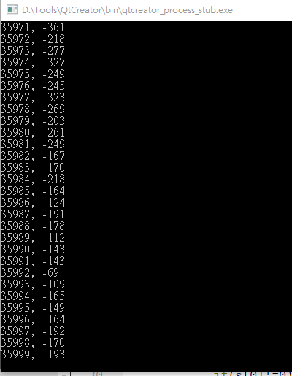
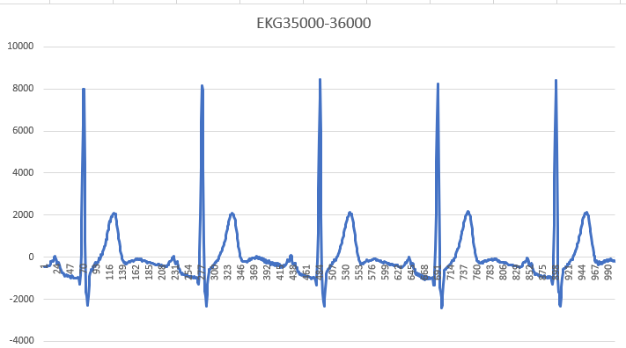
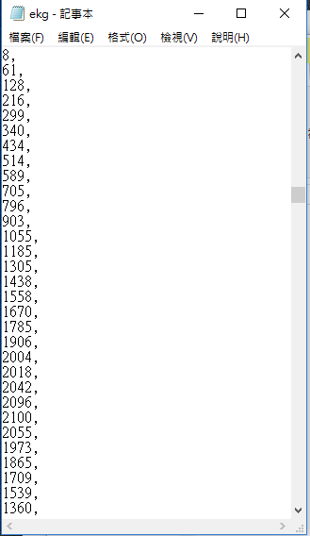
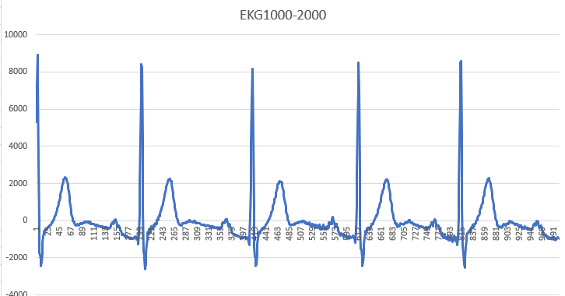
解析過程
利用QT來將EBM檔中的量測數值讀出→將讀取到的值寫檔進一個txt→
利用Excel把讀取的數值用折線圖去表示。
13
Notes:
沒有把EBM講清楚! 要解釋清楚!
是多少秒變成一個檔上傳到FHIR?(最後一張圖)

Slide 15
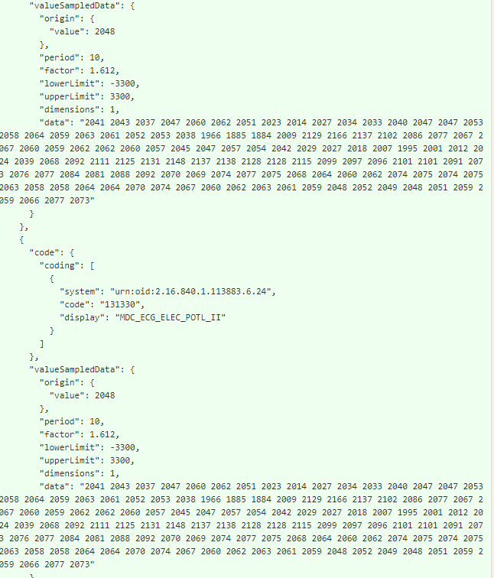
轉成FHIR上傳
利用QT程式
先把所讀取的資料轉換成FHIR標準格式→再用HTTPS 上傳到FHIR server
FHIR
SERVER
HTTP
14
Notes:
每一秒的時間上傳一次(6小時裡)

Slide 16
連續波形處理
在治療的6小時裡，每一秒的時間上傳一次數據資料到FHIR SERVER 。
1.避免資料太大。
2.可以即時上傳。
在醫院端調閱時，可調閱一段時間的波形資料(例如60秒鐘)，方便檢視某個時段的波形資料。

Slide 17
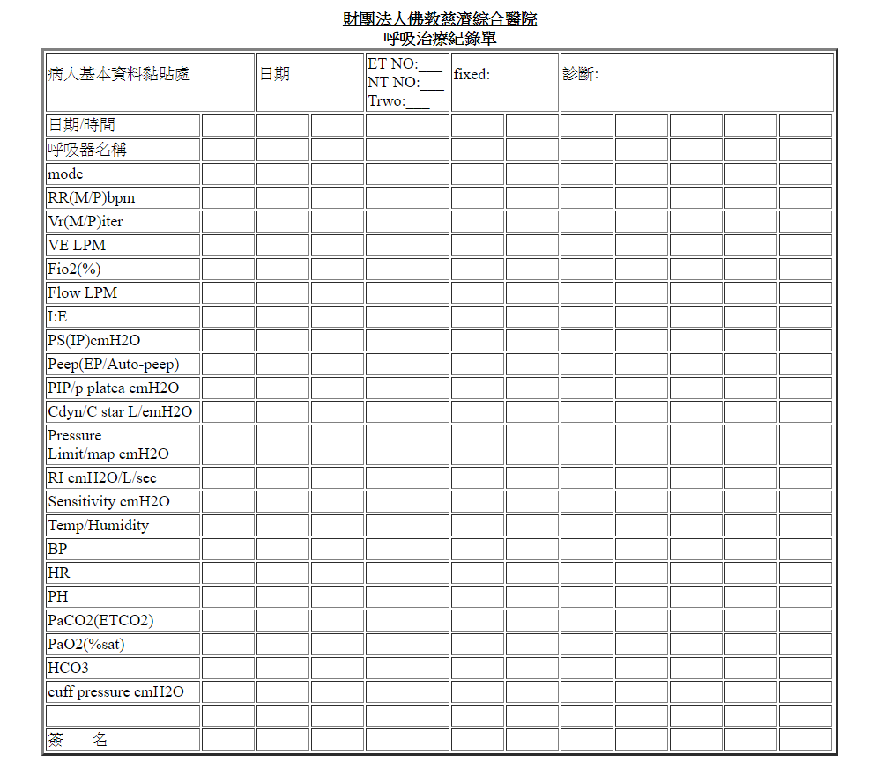
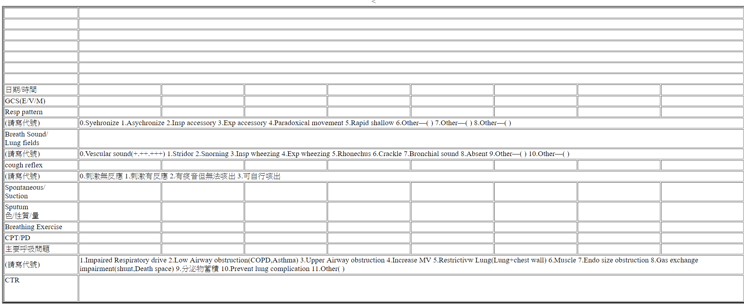
在網頁表單上呈現FHIR生理監測資料
正面
背面
(表單內容由慈濟醫院呼吸治療提供)
Notes:
在使用者端可以調閱到FHIR SEVER上各式生理監測的資料，填入網頁表單當中，以節省醫護人員填寫紀錄表單的時間。

Slide 18
感謝聆聽~

